Slide 1
A change of war-driving trend
(무선랜 War-Driving의 추세변화와 위험성)
2008. 2. 26.
최 영 남
mysunset@nownuri.net / my5un5et.eng@gmail.com

Slide 2
발표자 소개
현재 : 동명대학교 Think for Security 기술지원팀장
      안전 노가다 서버 인스톨러
前 (주)디에스인터내셔널 CS부 총괄담당 /시스템관리자
      노가다 서버 인스톨러
前 통신사 위탁관리업체 통합가설팀
      노가다 인스톨러
90년대 말 사설 BBS‘일출’운영(28,800bps / ISA)
Nick Name : mysunset(since in 1995) / 앙마

Slide 3
목차
1. IEEE 802.11에 대한 이야기
5. War-Driving의 변화추세
2. War-Driving 이란?
6. War-Driving의 향후 발전방향
3. War-Driving의 대처
7. 대응방향제시 및 참고제언
4. WEP / WPA는 과연 안전한가?
8. 질문과 답변

Slide 4
IEEE 802.11에 대하여
IEEE 802.11 = WiFi = 무선랜
이더넷의 단점을 보완한 형태의 네트워크
      네트워크 구성에 고가의 시공비 발생
      배선의 관리가 매우 불편
      소모성 자재의 손상
무선 통신환경 + 고속 통신환경
생활속 무선네트워크로 자리매김

Slide 5
War-Driving이란?
워 드라이빙 : 자동차를 이용한 무선랜 네트워크 무단접속행위
      워 워킹(War-Walking)
      워 라이딩(War-Riding)
      등과 유사한 개념
국내 초기 무선랜 도입당시 낮은 보안수준 유지
      악의적인 접속자에 의한 중요자료 외부유출 및 손실 발생
      외부 무단접속으로 인한 네트워크 대역폭 점유
      기타
보안 수준은 지속적으로 강화

Slide 6
War-Driving이란?
워드라이빙의 위험성
  공격자 단말기의 내부 통신자원 무단 사용
  해당 무선랜이 속한 네트워크에 2차 공격 가능성
  내부 네트워크 자료 유실 및 변조 가능성
  개인정보 유출 가능성
  기타 악의적인 접속자의 위협

Slide 7
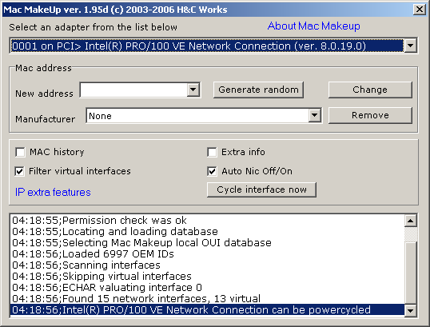
War-Driving의 대처
보편적인 방법 : 인증과 암호화
MAC Address Authentication
  무선랜 각 장치에 부여된 유일한 하드웨어 주소
  맥어드레스의 변조가능성
    악의 적인 사용자 인증가능성

Slide 8
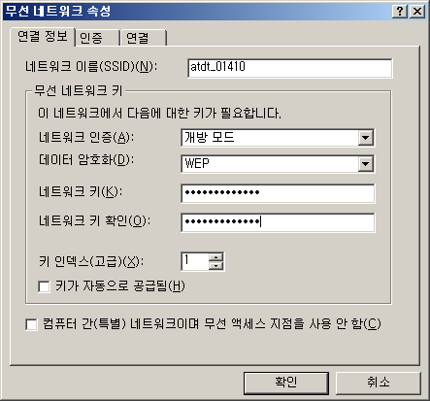
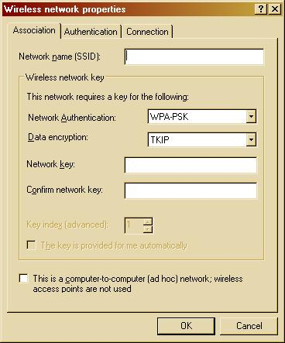
War-Driving의 대처
MAC을 이용한 인증보다 패킷의 암호화를 보편적으로 이용
암호화 방법

Slide 9
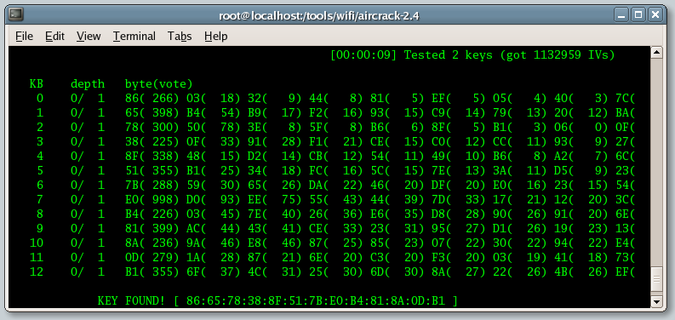
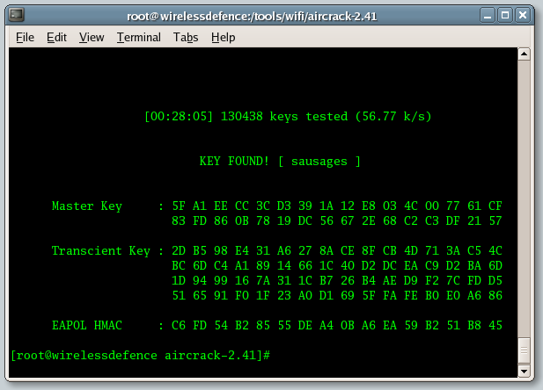
WEP / WPA는 과연 안전한가?
WEP / WPA가 모든 보안을 담당하지 못함
* WEP / WPA Crack Screenshot *
WEP Crack with Aircrack
WPA Crack with Aircrack

Slide 10
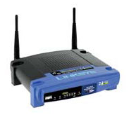

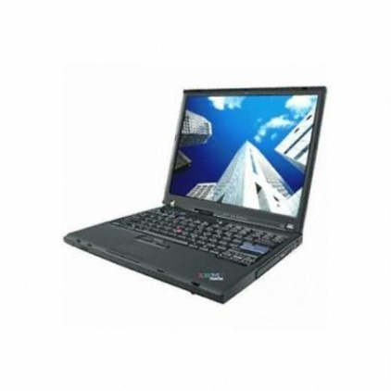
시연 (WEP Key Crack)
?
Deauthentication Attack
!
...
...
Poireutfdsljxc.,mnbwkeutoirejvglkfdsnvkmdsjtoiu843jdsoigjnk43lj
...
...
Disconnected..
Connected..
...
...
http://www.mainthink.net/board/auth.php?id=think&passwd=security
...
...
ARP Request Attack
Weak IVs
HACKER’S
MONITOR
Access Point
Hacker
Client

Slide 11
War-Driving의 변화추세
기존 워드라이빙 : 노트북 + 고성능 안테나 조합
트렌드의 변화 : 소형화와 위장술
      임베디드 기기를 이용한 눈속임
      다양한 임베디드 기기가 무선랜을 이용
      유무선 인터넷 공유기를 공격도구로 사용하는 예시가 인터넷에 공개
Linksys WRT-54G
      국내외 개조 관련 회로도 및 자료 산재
      개조된 Firmware를 이용한 Linux 탑재 가능

Slide 12
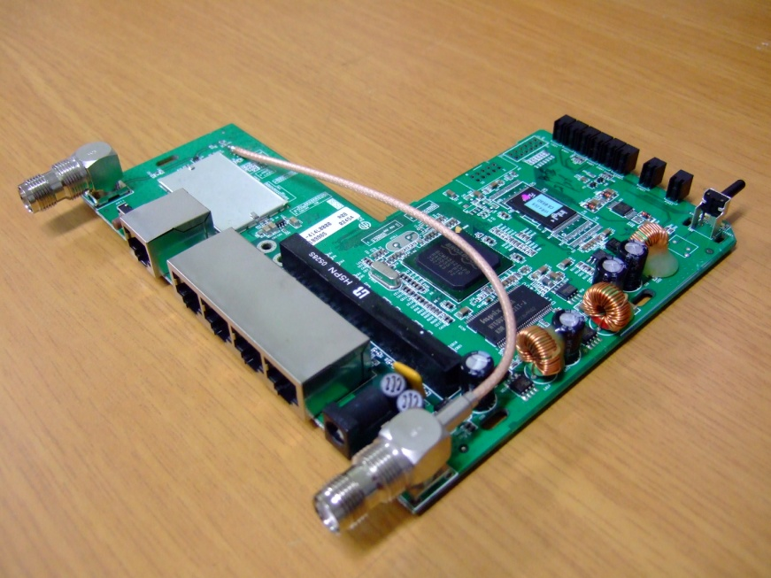
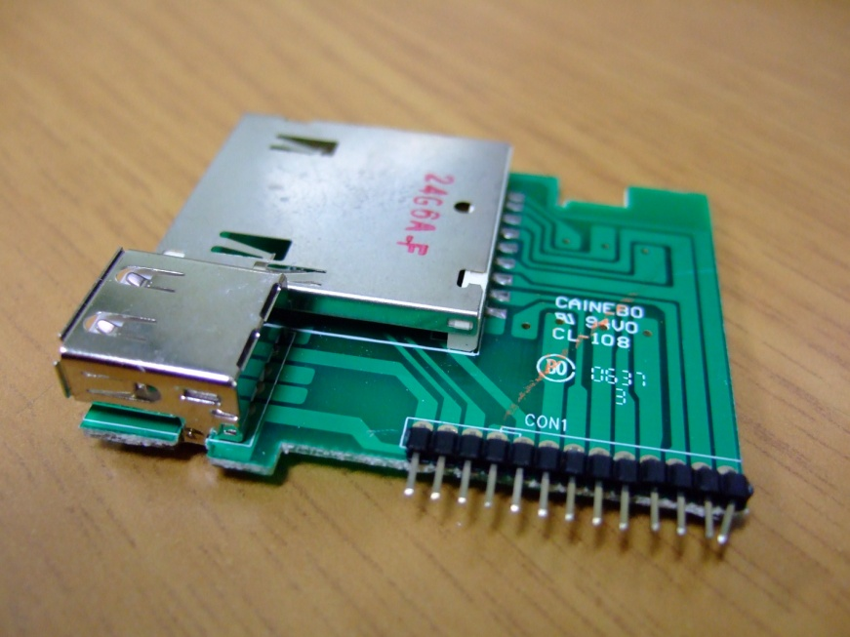
War-Driving의 변화추세
Linksys WRT-54G

Slide 13
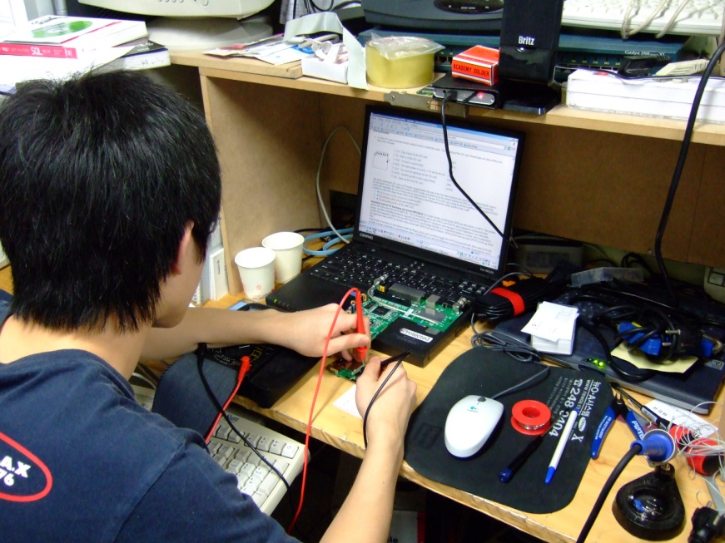
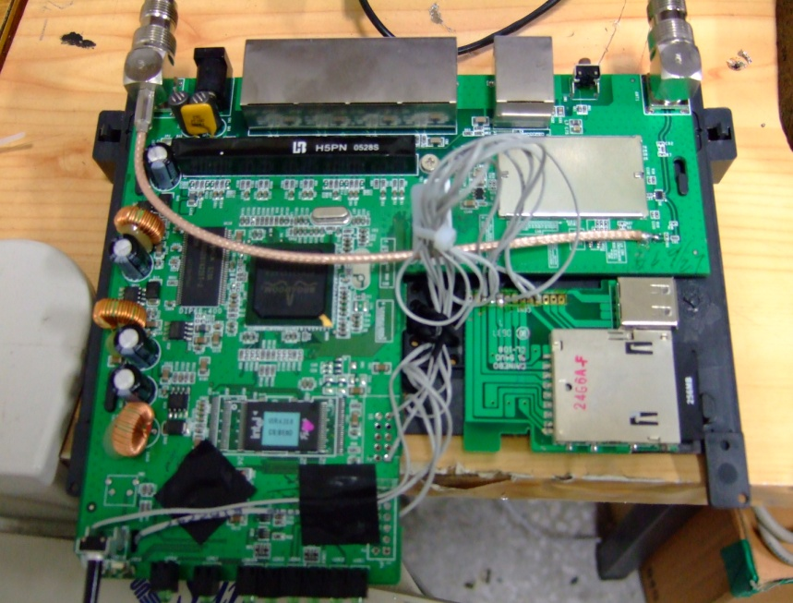
War-Driving의 변화추세
Linksys WRT-54G

Slide 14
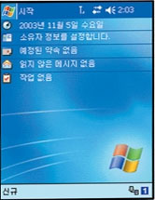
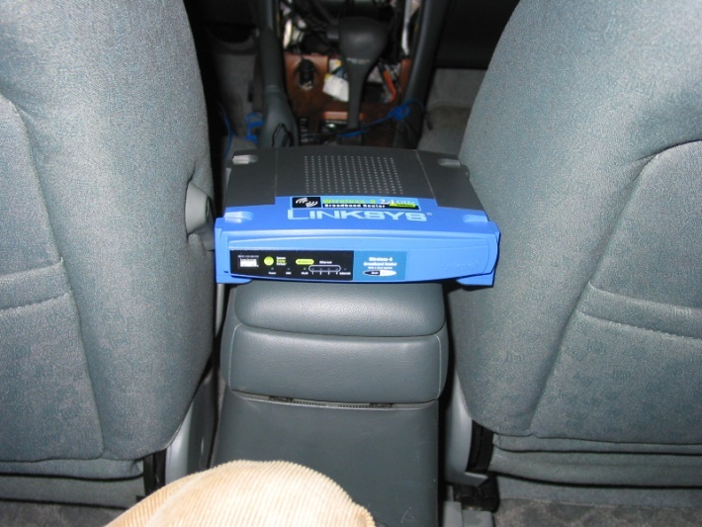
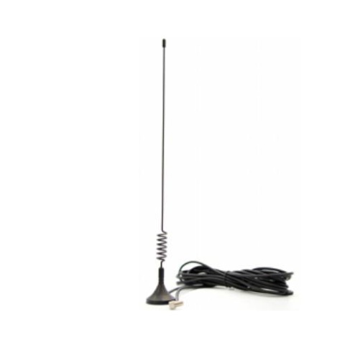
시연 ( Linux on WRT-54G)
SSH Connect with PPC2003

Slide 15
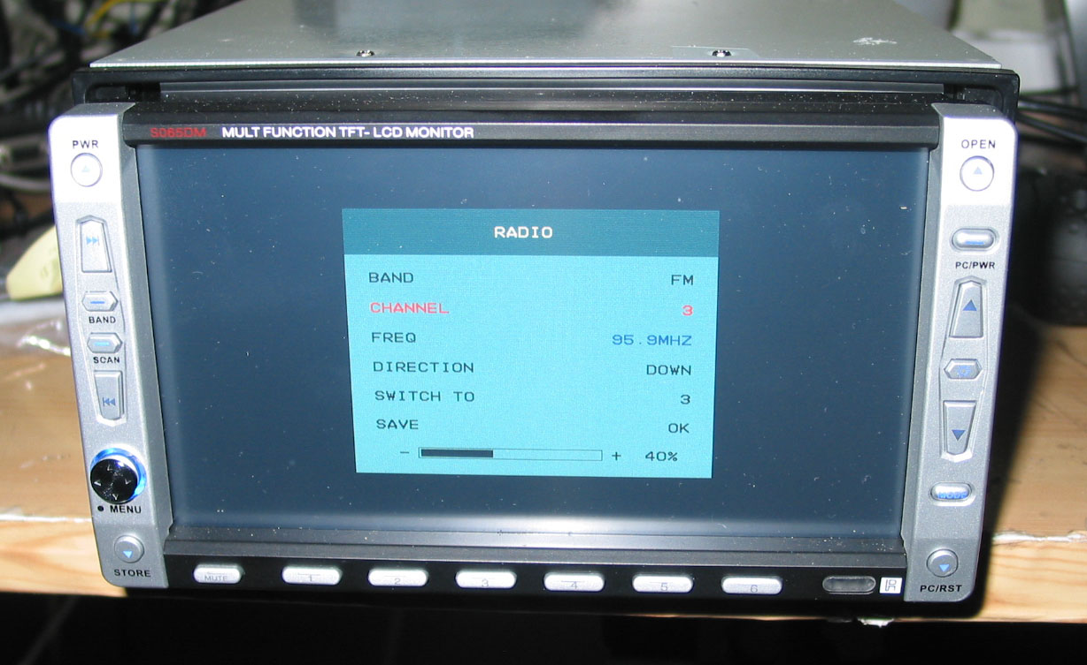
War-Driving의 향후 발전방향

Slide 16
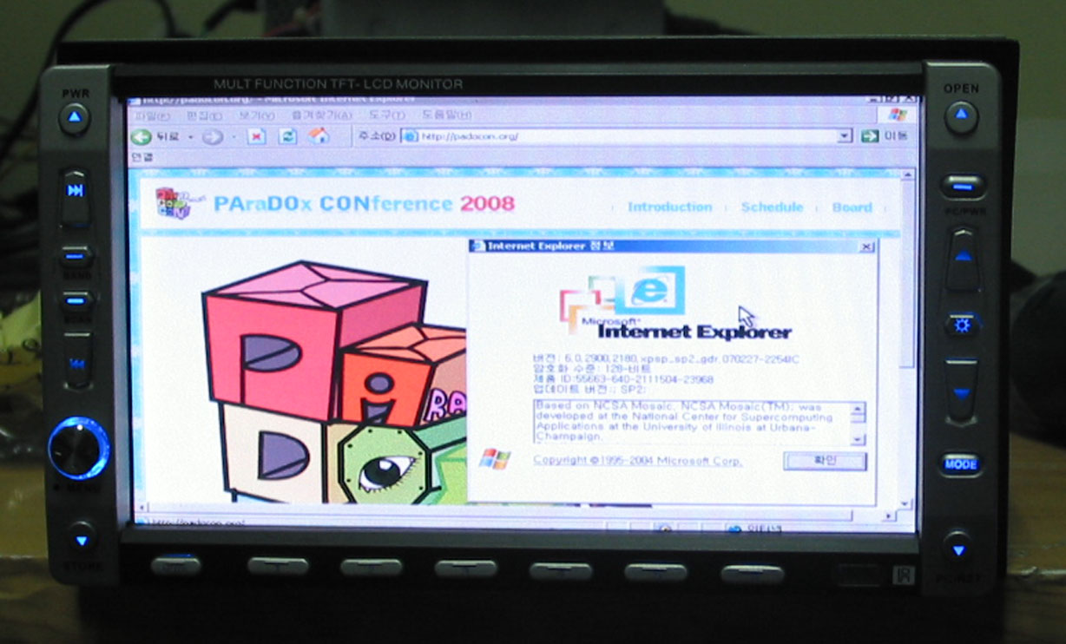
War-Driving의 향후 발전방향

Slide 17
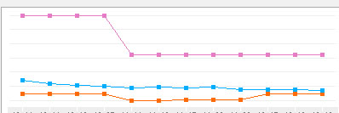
War-Driving의 향후 발전방향
LCD 패널 / Analog to Digital Converter의 가격 하락
ITX 폼팩터 재정 등 CAR-PC 시장의 출현
카-PC 및 관련 부속의 지속적인 가격하락

Slide 18
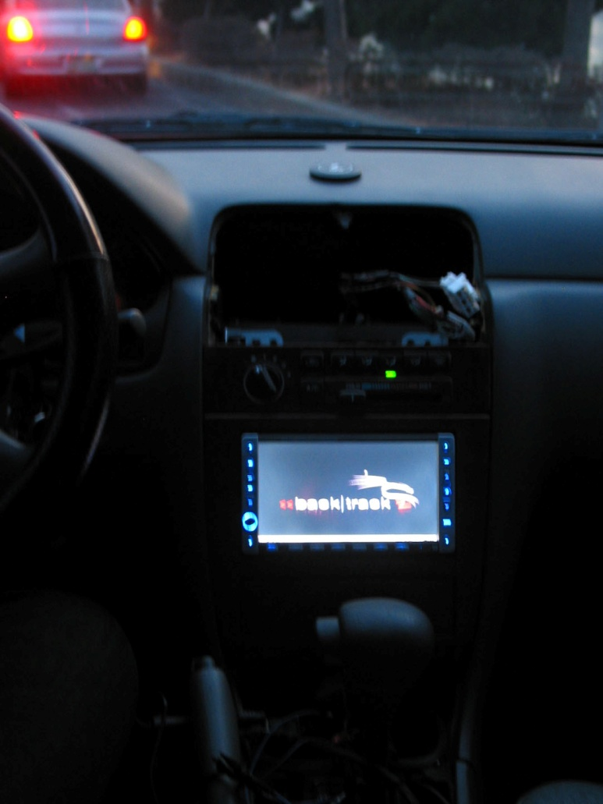
War-Driving의 향후 발전방향
카-PC 시장 활성화에 따른 워드라이빙 위험성
  워드라이빙의 생활화
    언제 어디서나 구현되는 개인 PC 환경
  카 PC를 타겟으로 한 역Crack

Slide 19
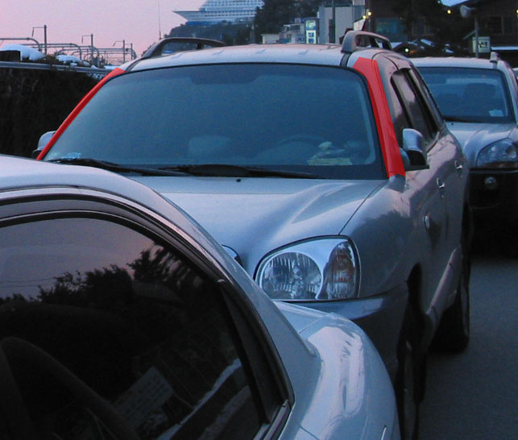
시연(WEP Crack with CAR PC)
시연에 앞서(실제 차량에서 CARPC 이용시 주의할점)
      무선 안테나를 어떻게 설치할 것인가?
        A.필러 매립
        뒷열선 대체
        외부안테나
      전기적인 문제의 해결

Slide 20
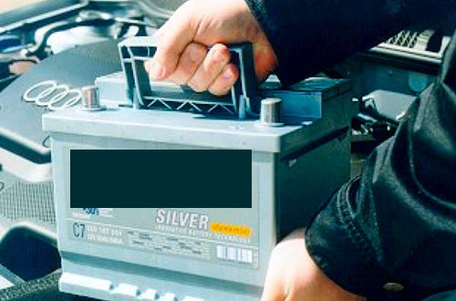
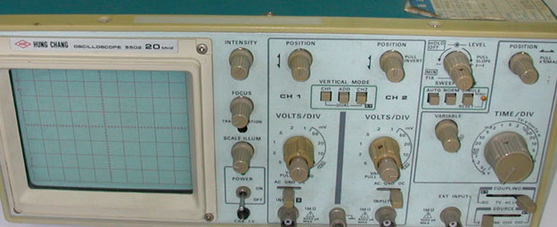
시연(WEP Crack with CAR PC)
시연에 앞서(실제 차량에서 CARPC 이용시 주의할점)
      차량 전류 : 직류 12볼트(DC 12V) 배터리 및 발전기 사용
      연료이용 발전기 특성에 주의

Slide 21
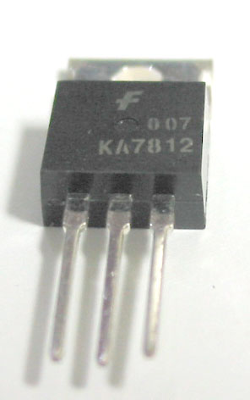
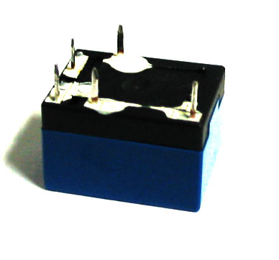
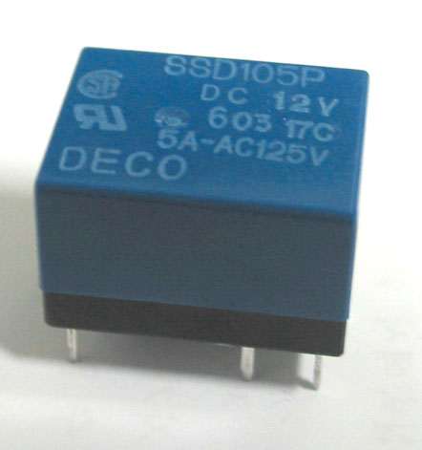
시연(WEP Crack with CAR PC)
시연에 앞서(실제 차량에서 CARPC 이용시 주의할점)
      7812 Regulator IC
        Ripple 전류나 구형파의 전압을 정류하는 효과
        카 PC 오작동이나 무선랜 신호 단절현상 해결
      105P 5ping Relay 이용
        불안정한 알터네이터 대신 배터리로부터 송전
        무선랜 신호 불안정 현상 해결

Slide 22
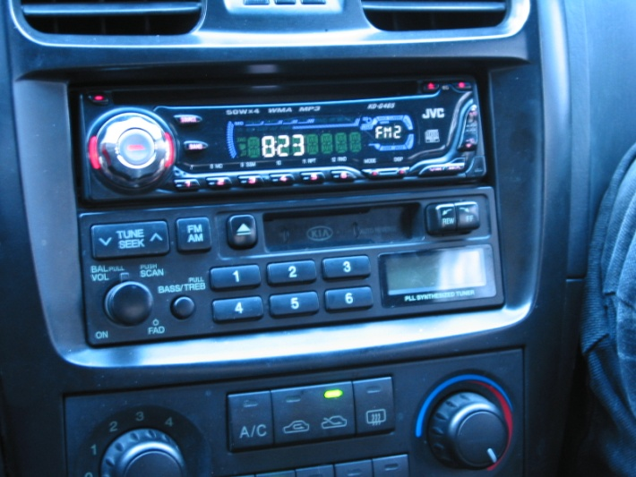
시연(WEP Crack with CAR PC)
시연에 앞서(실제 차량에서 CARPC 이용시 주의할점)
차체 전기장 발생으로 인한 무선랜 Signal 감지 불량
<일부 차종은 센터페시아 내부에 ecu의 전기장 발생>

Slide 23
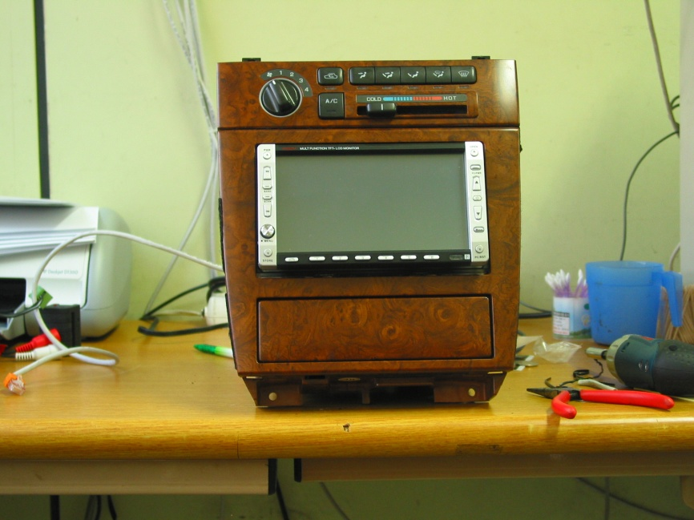
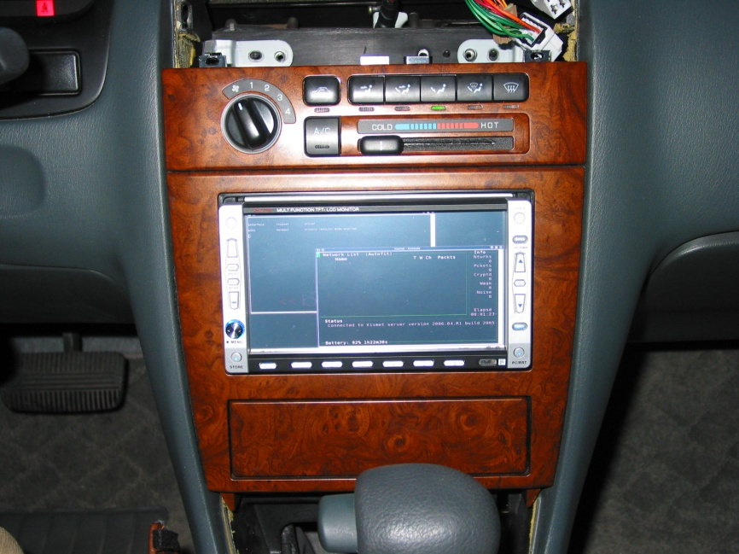
시연(WEP Crack with CAR PC)

Slide 24
대응방향제시 및 참고제언
차량내에서 사용할 수 있는 임베디드 장비
      지속적으로 광범위해지고 고성능화
      현실적인 대응방법은 사실상 없음
정보기기를 이용하는 모든 사람들이 관심을 가져야 함
워드라이빙 관련 자료는 인터넷 상에서 쉽게 발췌
잠시의 방심으로도 개인의 정보 침해 가능

Slide 25
대응방향제시 및 참고제언
무선랜의 필요성 재고 ( 정말 무선랜이 필요한가? )
시공단계 : 사무실 외부에서의 사용 고려
      공사 자재선택에 신중을 기할것
가급적 무선 AP 위치는 방화벽 외부 네트워크에 위치
WEP < WPA, WPA-PSK < WPA-EAP(Enterprise)
중앙집중식 인증서버 구축
W-IPS 도입 고려(재정적 여유)
지속적인 모니터링(인력의 여유)

Slide 26
질문과 답변

Slide 27



감사합니다 / Thank you
마지막까지 자리를 지켜주시고 발표를 청취해주신 모든분들께
감사드립니다. 남은시간 즐거우시길 기원합니다.
발표자료를 위해 CAR PC Engineering Sample을 제공해주신
㈜디에스인터내셔널에 감사의 말씀을 전합니다.

